Slide 1
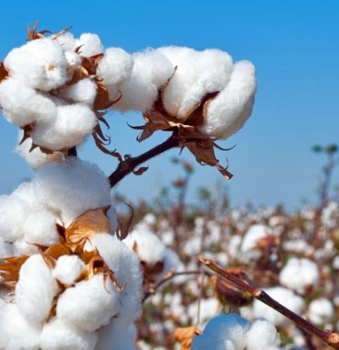
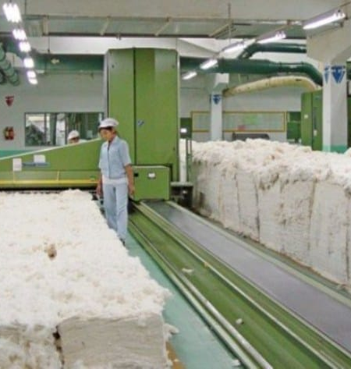
Производство хлопка-волокна и прочих продуктов путем переработки хлопка-сырца
$ 8,1 млн
$ 5,8 млн
15 тыс. тонн в год
Все регионы Узбекистана
ВНД: 10,%
ЧПС: $ 2,1 млн.
Экспорт: 20%
Местный рынок: 80%
75 месяцев
Будет обеспечено

